Slide 1
Rozšíření platformy modulárního proudového zdroje MoSeZ
Autor: Bc. Pavel Michalecký
Vedoucí: Ing. Martin Vítek

Slide 2
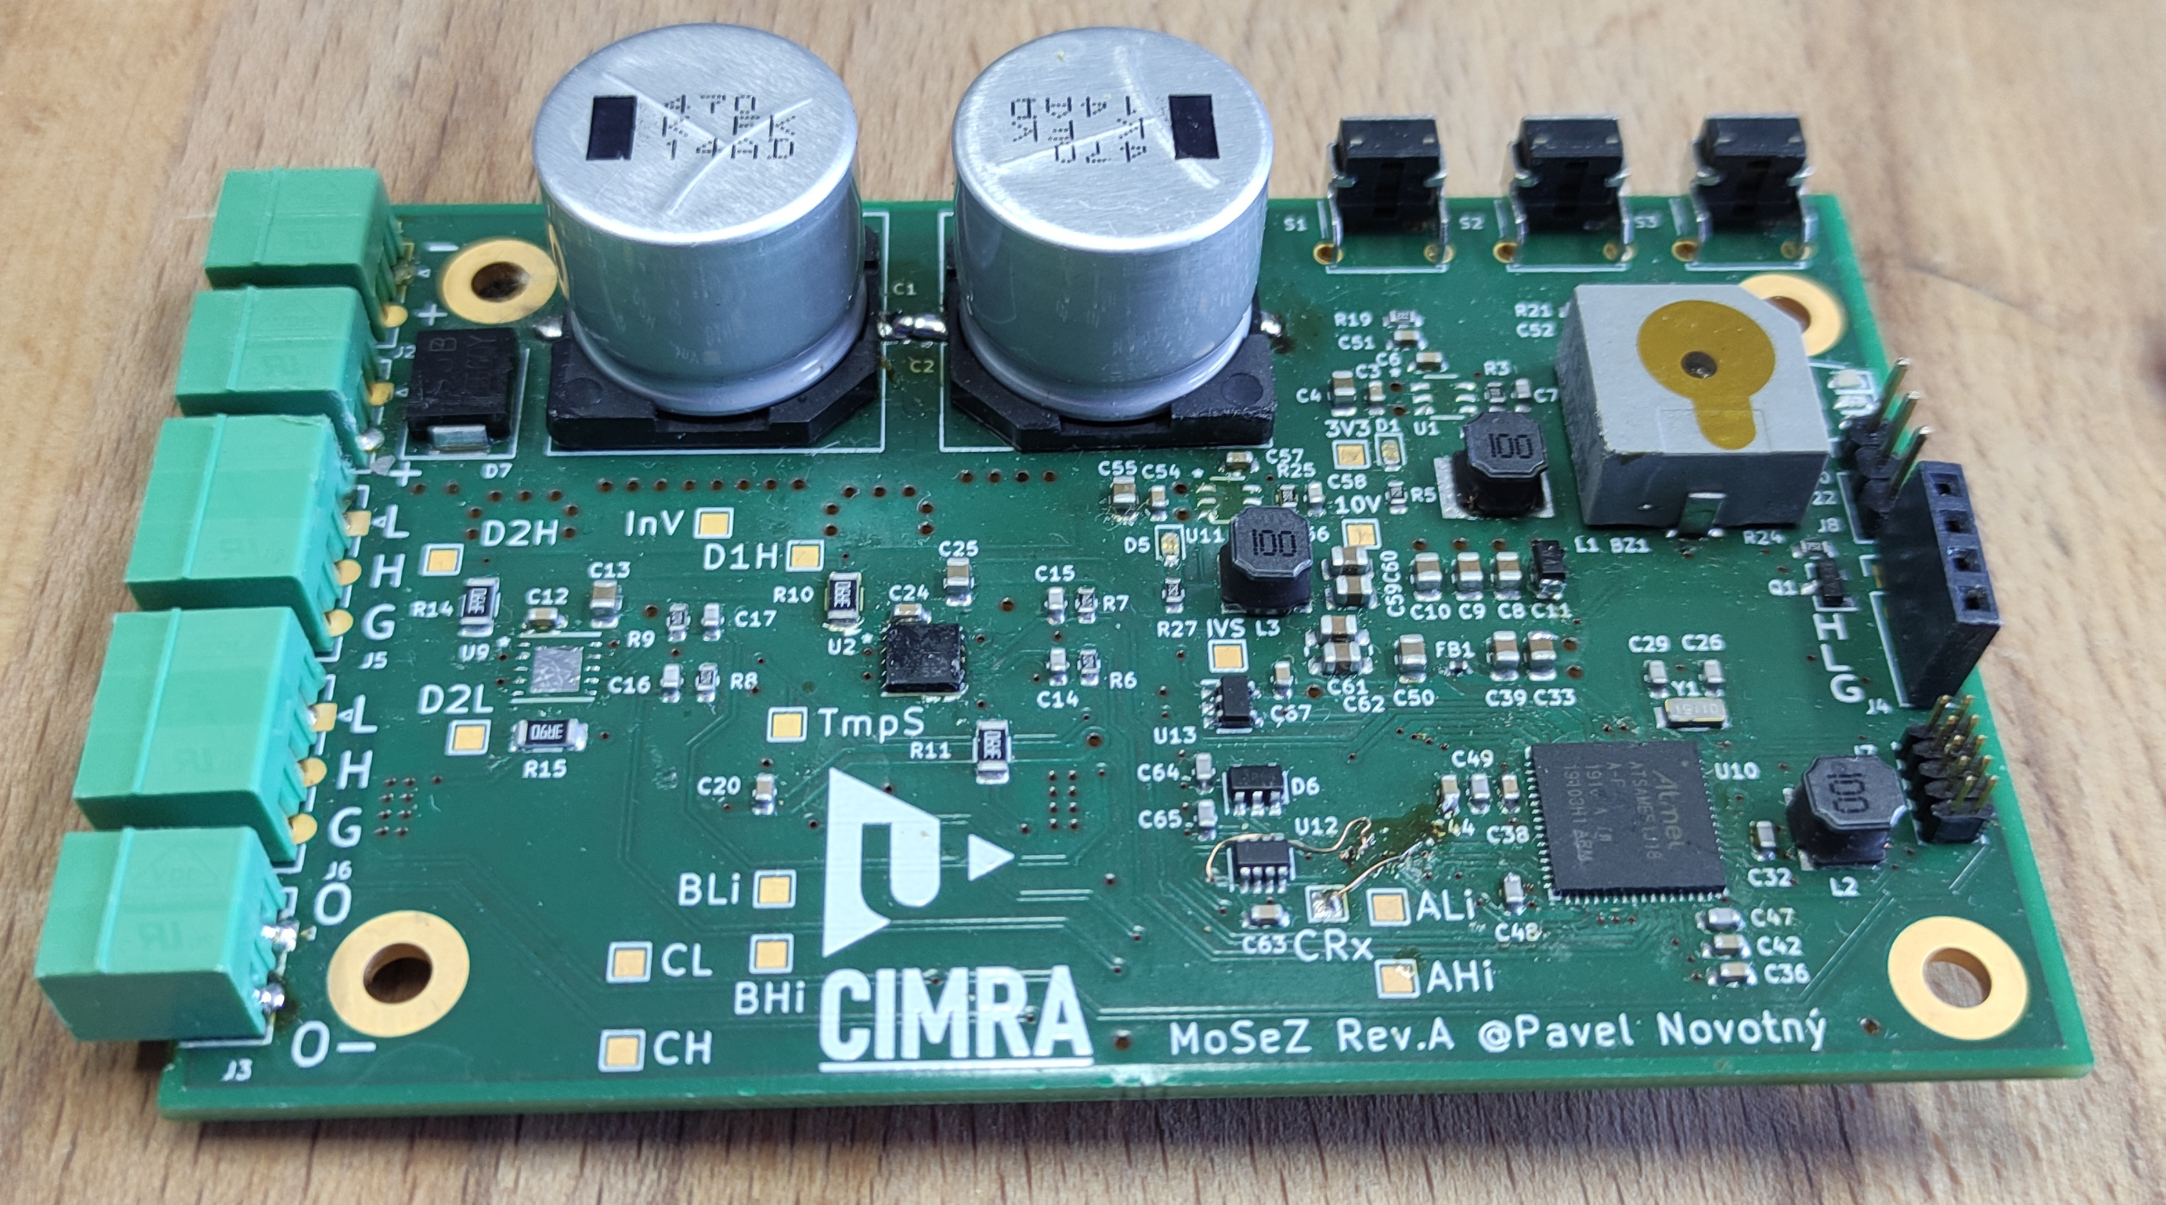

Proudový zdroj Modulární Proudové Spínané Zdroje
Zdroj pro napájení elektromagnetických aktuátorů
Původní verze je výsledkem BP
  Jednokanálový proudový stejnosměrný zdroj s topologií H-můstku
  Napájení 12 V
  Výstup nastavitelný z PC
  Možnost spojování desek ke složení vícekanálového modulu, který se chová jako vícekanálový zdroj
Notes:
Mosez vznikl jako zratka..
Je to zdroj pro napájení...
Původní verze vznikla jako...
Jedokan. Prou. Stej. Zdroj s topologií hmůstku
Napájený 12V
Modularitou je myšlena možnost...

Slide 3
Cíle rozšíření platformy MoSeZ
Vytvořit univerzálnější zdroj pro eletromagnetické aktuátory
  Napájení od 12 do 48 V
  Přidání střídavého výstupu různých tvarů s nastavitelnou frekvencí, amplitudou a stejnosměrným offsettem
  Možnost zpětné vazby o stavu aktuátoru
Rozšíření vychází z původní topologie
  H-můstek řízený softwarovým PID regulátorem v mikrokontroléru
  Vždy musí být připojen k zátěži induktivního charakteru
  Možnost skládání vícekanálových celků
Notes:
Cílem rozšíření bylo vytvořit univerzálnější
Byl požadován větší rozsah vstupního napájení,
Dále...
Přičemž rozšíření by mělo vycházet,
Který musí být vždy
A který zachovává modulárnost

Slide 4
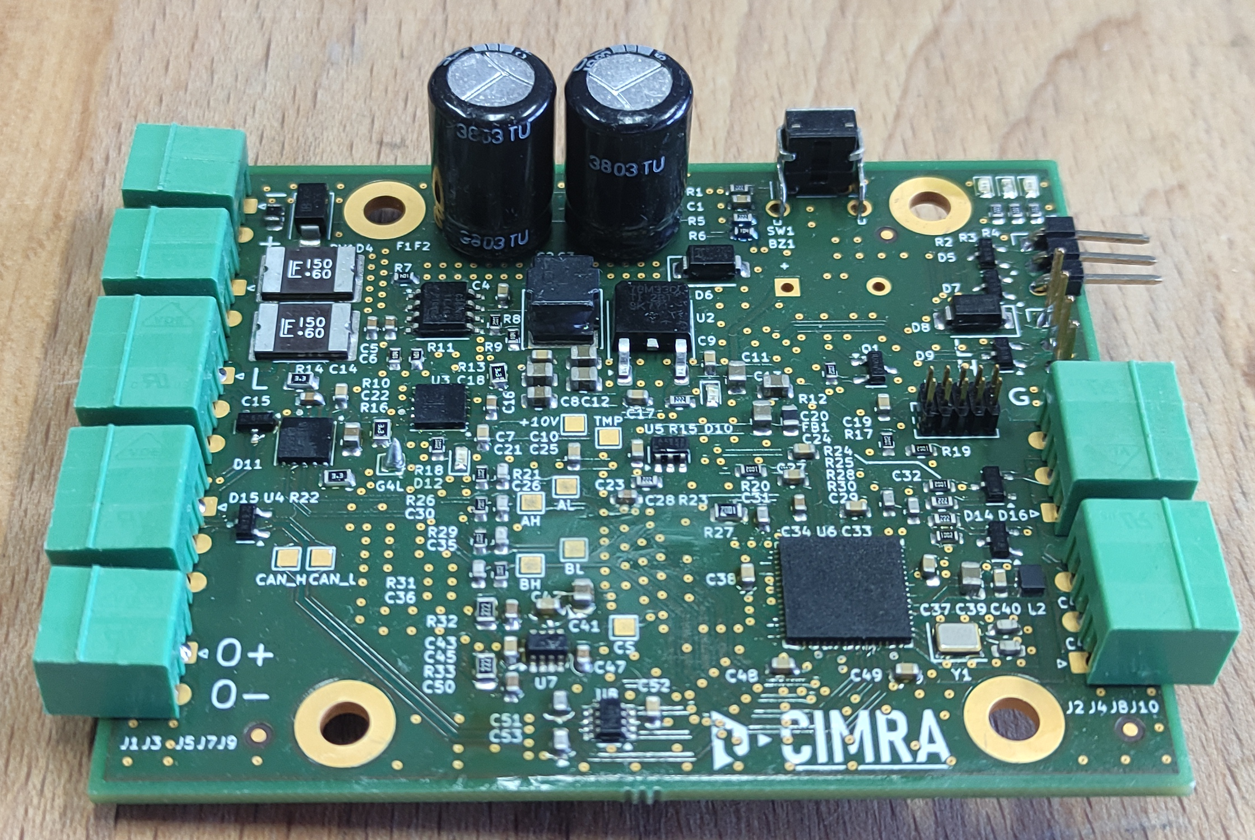
Revize DPS
Předělání zdrojů pomocného napětí
Trvalý výstupního proud ± 8 A
2 konektory k AD převodníku
Ochrany proti přepólování, nadproudu, přepětí v napájení, ESD na konektorech a přehřátí desky
Zmenšení DPS
Notes:
Byla nutná revize...
Pro napájení do 48V bylo...
Tranzsitory s menším odporem hradla by měli...
Byly přidány 2...
A přibily i základní ochrany

Slide 5
Revize FW
Výstupní proud je nyní stejnosměrný i střídavý
Přidání možnosti ovládádat polohu voicecoilu vibračního podavače firmy DESSEQ
Rozšíření komunikačního protokolu a možnost sekvencéru
Notes:
Přepracováním FW se podařilo...
Aby bylo možné nové funkce nastavit...

Slide 6
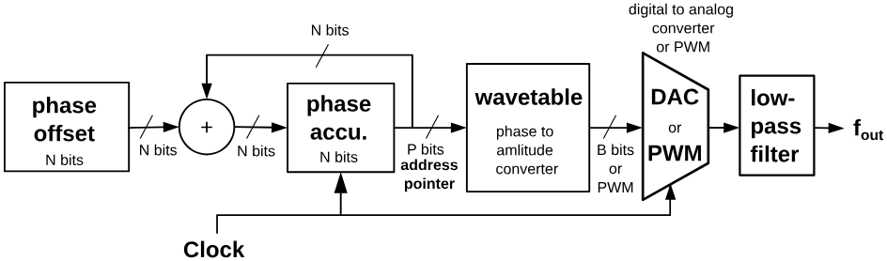
Střídavé průběhy proudu a polohy metodou DDS
Fázový akumulátor představuje adresu na které je uložena amplituda v převodní tabulce
  Předpočítaný střídavý průběh od definovaný od 0 do 2 π s oborem hodnot od -1 do 1
S periodou 24 kHz se do fázového akumulátoru připočítavá fázový inkrement
  Fázový inkrement určuje výstupní frekvenci
Notes:
Pro generování...
Což je výpočetně nenáročná metoda, kde se do fázového akumulátoru periodicky...
Fázový akumulátor uchovává informaci o fázi průběhu, která se převádí v převodní tabulce na amplitůdu...
V převodní tabulce...

Slide 7
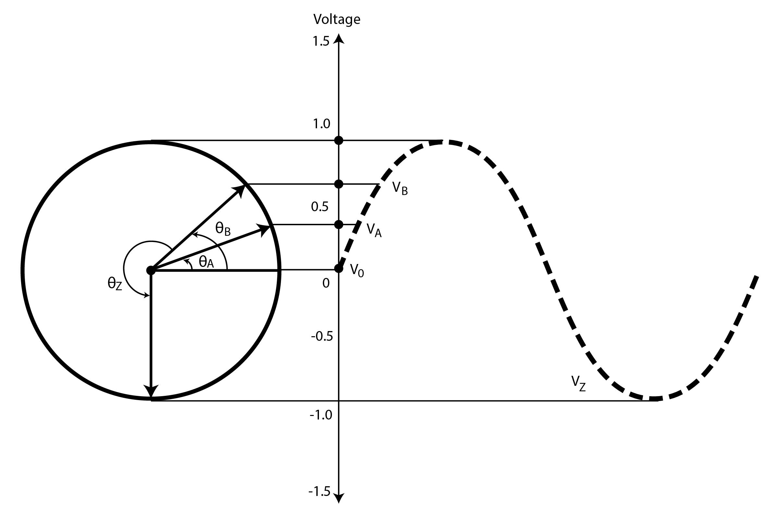
Střídavé průběhy proudu a polohy metodou DDS
Výstup z LUT tabulky přenásobený požadovanou amplitudou
Uživatel volí typ průběhu, frekvenci, amplitudu, počáteční fázi a případně stejnosměrný offset
  Sin
  Trojúhelník
  Obdélník s možným natavením střídy a strmosti hran
Notes:
Výstup z LUT se přenásobuje...
Velikost výstupní frekvence se řídí vel...
Čím větší inkrement...
Uživatel si může

Slide 8
Rozšíření komunikačního protokolu
Přidány nové příkazy
  Střídavé průběhy proudu
  Ovládání polohy
  Arbitráž sběrnice
Možnost sekvencéru
  Ukládání příchozích příkazů (až 100)
  Následné sekvenční vykonání
Notes:
Pro umožnění nastavení nových funkcí zdroje byli přidány patřičné...
Přidána možnost sekvencéru, při které si zdroj ukládá příchozí příkazy...
Na videu vidíme přehrávání sekvence...

Slide 9
Využití zdroje pro napájení voicecoilů vibračního podavače firmy DESSEQ
Podavač využívá voicecoily namísto rotačních vibrátorů
Motivací vzniku tohoto podavače je umožnit kontrolovanější přesun součástek díky možnosti řídit:
  Frekvenci kmitů
  Amplitudu kmitů
  Offset polohy jádra
  Fázový posuv mezi voicecoily
Notes:
Motivací vzniku tohoto podavače je umožnit kontrolovanější přesun součástek díky možnosti řídit:
Tento systém by měl být využit v inteli...

Slide 10
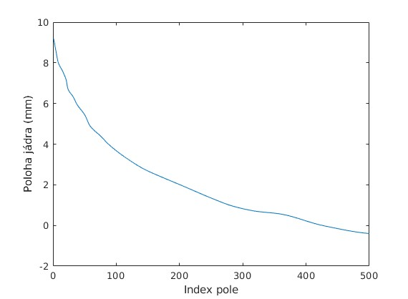
Regulace polohy voicecoilů firmy DESSEQ
Hallova sonda na pohyblivém jádře
Permanentní magnet na statickém magnetickém obvodu
Závislost polohy jádra na napětí Hallovy sondy byla změřena a nahrána do MCU
Aktuální poloha jádra zjištěna změřením napětím na Hallově sondě a následným převodem napětí na index v poli
Po restartu probíhá jednobodová autokalibrace polohy
Notes:
Ze dvou testovaných metod bylo zvoleno měření magnetické indukce permanentního magnetu
Závislost polohy na napětí byla...
Aktuální poloha se zjištuje změřením
Vzhledem k možným rozdílum v citlivosti hallových sond a magnetické indukce permanentních magnetů probíha po restartu autokalibrace.
Ta spočívá v úplném...

Slide 11
Regulace polohy voicecoilů firmy DESSEQ
HW průměr z 64 vzorků pro potlačení šumu
SW EMA filtr pro potlačení příliš velkých odchylek od předchozích hodnot
Maximální amplituda je 3,5mm (rozkmit 1–8 mm)
Notes:
Byla vybrána hall. Sonda s nejvy...
Se šumem bojuji HW průměrováním v převodníku...
Dále je aktuální poloha softwarově filtrována filtrem s pohyblivým průměrem

Slide 12
Shrnutí
Rozšíření funkcí zdroje MoSeZ:
  12–48 V, DC i AC výstup
  Vyšší proud (±8 A), ochrany, menší rozměry
  Rozšíření komunikačního protokolu
  Ověřena možnost a funkčnost řízení polohy voicecoilu pomocí Hallovy sondy
Využití:
  Vibrační podavače firmy DESSEQ
Možná zlepšení
  Přidání filtrů na vstupu/výstupu
  Přidání snubberů na výkonové transistory H-můstku
  Certifikace EMC
Notes:
Abych to shrnul, tak se povedlo vyrobit...
V současné době se používá pro experimenty s vibračím podavačem založeným na voicecoilech
Jako možné zlepšení bych viděl...

Slide 13
Rád zodpovím vaše dotazy.
Děkuji za pozornost
Autor: Bc. Pavel Michalecký
Vedoucí: Ing. Martin Vítek

Slide 14
Zdroje
https://www.allaboutcircuits.com/uploads/articles/DDS-Trig.png
https://www.weigu.lu/microcontroller/dds/svg/dds_block_diagram.svg

